Slide 1
Yritysten toimipaikat Etelä-Savossa 2018-2022

Slide 2
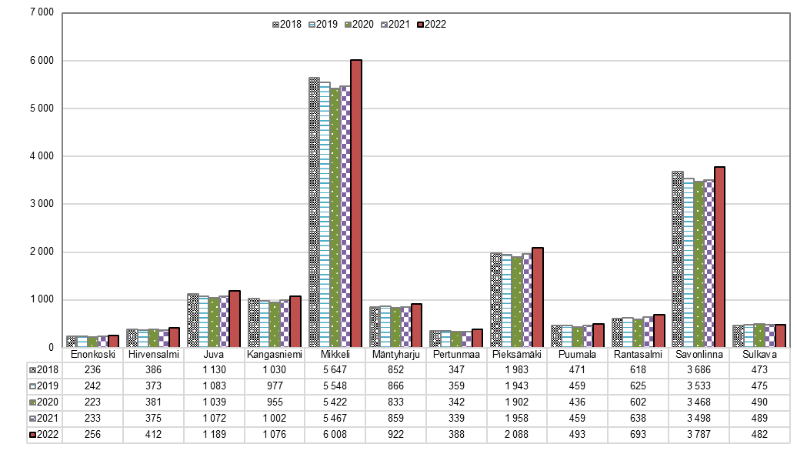
Yritysten toimipaikat Etelä-Savossa kunnittain 2018-2022
Lähde: Tilastokeskus, alueellinen yritystoimintatilasto päivitetty: 22.2.2024 / jk

Slide 3
Yritysten toimipaikat Etelä-Savossa kunnittain 2018 - 2022
Kunta | 2018 | 2019 | 2020 | 2021 | 2022
Enonkoski | 236 | 242 | 223 | 233 | 256
Hirvensalmi | 386 | 373 | 381 | 375 | 412
Juva | 1 130 | 1 083 | 1 039 | 1 072 | 1 189
Kangasniemi | 1 030 | 977 | 955 | 1 002 | 1 076
Mikkeli | 5 647 | 5 548 | 5 422 | 5 467 | 6 008
Mäntyharju | 852 | 866 | 833 | 859 | 922
Pertunmaa | 347 | 359 | 342 | 339 | 388
Pieksämäki | 1 983 | 1 943 | 1 902 | 1 958 | 2 088
Puumala | 471 | 459 | 436 | 459 | 493
Rantasalmi | 618 | 625 | 602 | 638 | 693
Savonlinna | 3 686 | 3 533 | 3 468 | 3 498 | 3 787
Sulkava | 473 | 475 | 490 | 489 | 482
Etelä-Savo yhteensä | 16 859 | 16 483 | 16 093 | 16 389 | 17 794
Lähde: Tilastokeskus, alueellinen yritystoimintatilasto päivitetty: 22.2.2024 / jk

